Slide 1
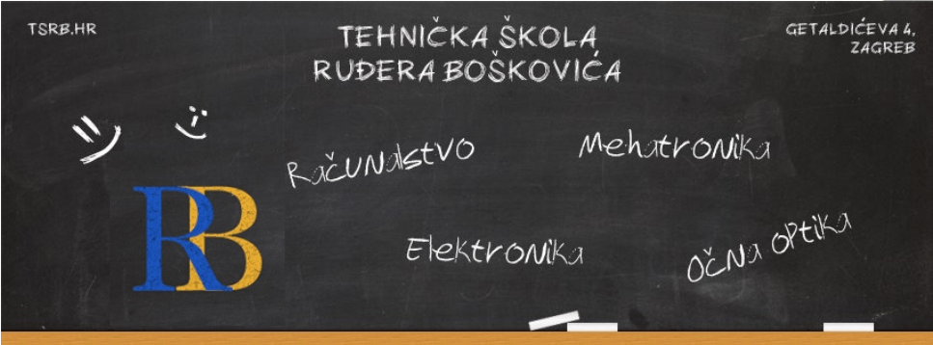
PODATKOVNI SLOJ Ethernet
Uvod u računalne mreže

Slide 2

Ethernet
1980. Ethernet standard osmišljen kao otvoreni i koji će se s vremenom nadopunjavati
Najraširenija tehnologija za lokalne mreže
Standard definiran normom IEEE 802.3 (IEEE – Institute of Electrical and Electronics Engineers)
Djeluje na slojevima 1 i 2 OSI modela

Slide 3
Tipovi Etherneta
Definirane 4 brzine prijenosa (za UTP i optiku)
Tip | Brzina
10Base-T Ethernet | 10 Mb/s
Fast Ethernet | 100 Mb/s
Gigabit Ethernet | 1000 Mb/s
10 Gigabit Ethernet | 10 Gb/s

Slide 4
Od čega se sastoji sloj podatkovne veze?
Sloj podatkovne veze sastoji se od dva podsloja :
LLC – Logical Link Control
MAC – Media Access Control
Notes:
LLc definiran 802.2 standardom

Slide 5
LLC (Logical Link Control)
preuzima IP paket iz mrežnog sloja
možemo ga smatrati driverom mrežne kartice jer se radi o softveru
MAC (Media Access Control)
javlja se kao hardver kojeg zovemo mrežna kartica (NIC)
Ima dvije osnovne zadaće:
enkapsulacija
kontrola pristupa mediju za prijenos podataka

Slide 6
Kako radi Ethernet
Djeluje na fizičkom i podatkovnom sloju
Aplikacijski sloj
Prezentacijski sloj
PODACI
Sloj sesije
segment
segment
segment
Transportni sloj
PODACI
PODACI
PODACI
paket
Mrežni sloj
PODACI
okvir
Podatkovni sloj
PODACI
MAC
Ethernet (802.3)
Fizički sloj
Notes:
Na fizičkom sloju propisuje priključke, fizikalne karakteristike vodiča i signala na njemu

Slide 7
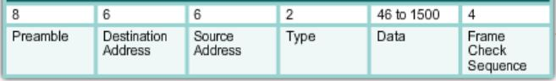
Podsloj MAC (Media Access Control)
Enkapsulacija
PDU sloja 3 OSI modela (paket) prepakira se u PDU sloja 2 (okvir)
Tri osnovne funkcije:
Kreiranje okvira
Adresiranje
Detekcija pogrešaka
Format Ethernet okvira:

Slide 8
Podsloj MAC (Media Access Control)
Kontrola pristupa mediju
odgovoran je za postavljanje okvira na medij i uklanjanje
ako više uređaja na jednom mediju pokuša istovremeno proslijediti podatke, doći će do kolizije podataka
CSMA/CD protokol (metoda, mehanizam)

Slide 9
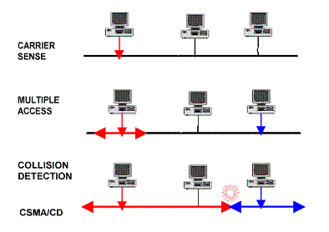
CSMA/CD
Carrier Sense - uređaj prvo provjerava je li medij slobodan
Multiple Access - na jedan medij spojeno više uređaja
Collision Detection - postoji mehanizam otkrivanja i rješavanja kolizija

Slide 10
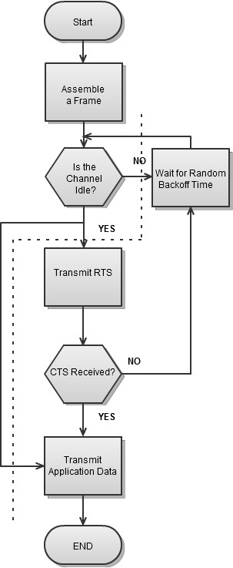
CSMA/CD
Carrier Sense - uređaj prvo provjerava je li medij slobodan
Multiple Access - na jedan medij spojeno više uređaja
Collision Detection - postoji mehanizam otkrivanja i rješavanja kolizija
Notes:
https://www.computerhope.com/jargon/c/csmacd.htm

Slide 11
Kolizijska domena
Kolizijska domena - dio mreže u kojem može nastupiti kolizija ako istovremeno dva ili više čvorova odašilju podatke
Mrežno područje koje pokriva koncentrator (HUB) = kolizijska domena
Broadcast domena - dio mreže u kojem je moguće razmjenjivati broadcast poruke
Mrežno područje koje pokriva preklopnik (switch) = broadcast domena

Slide 12
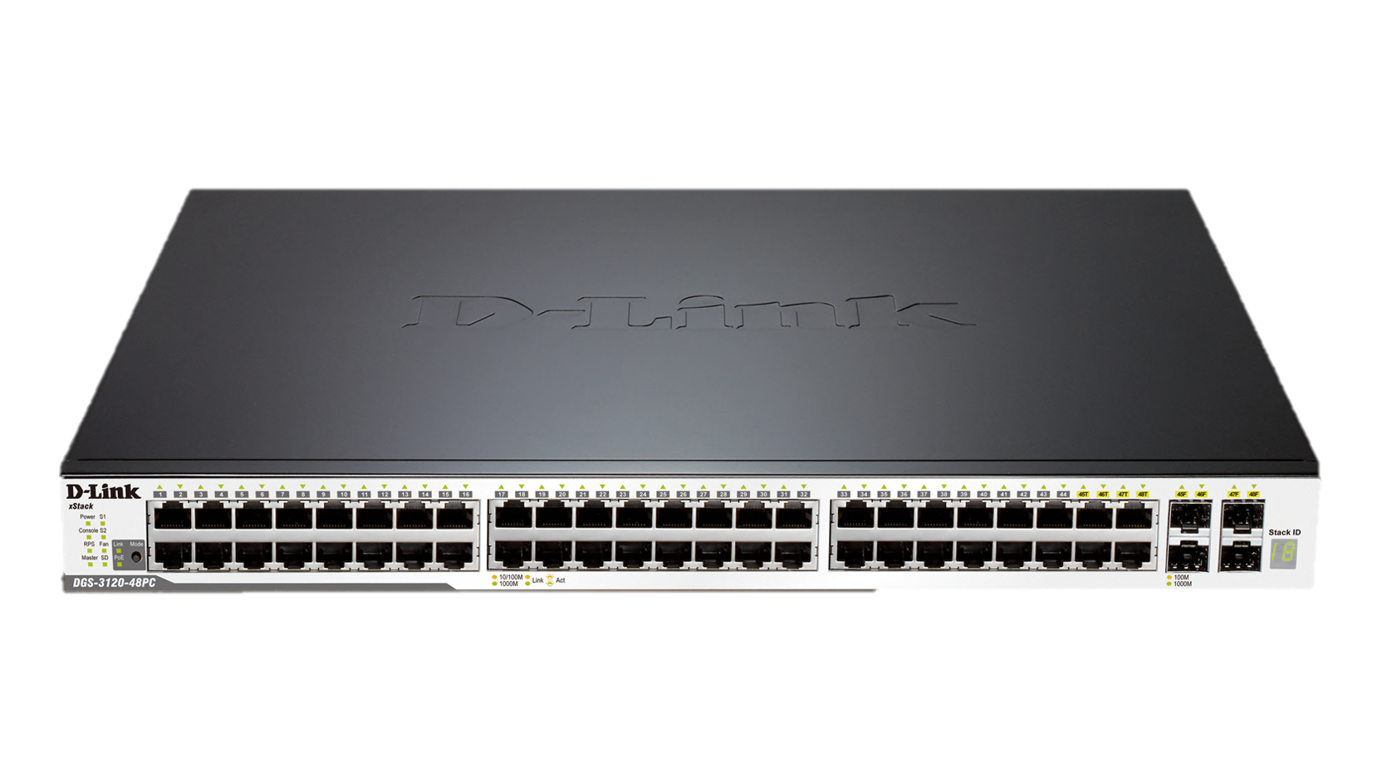
Preklopnik (engl. switch)
Dijeli mrežu na kolizijske domene (svaki port preklopnika predstavlja jednu kolizijsku domenu)
Očitava MAC adrese koje imaju okviri i prosljeđuje ih u smjeru odredišta
Formira tablicu MAC adresa po kojoj brzo raspoređuje okvire – kreira bazu podataka (uči)

Slide 13
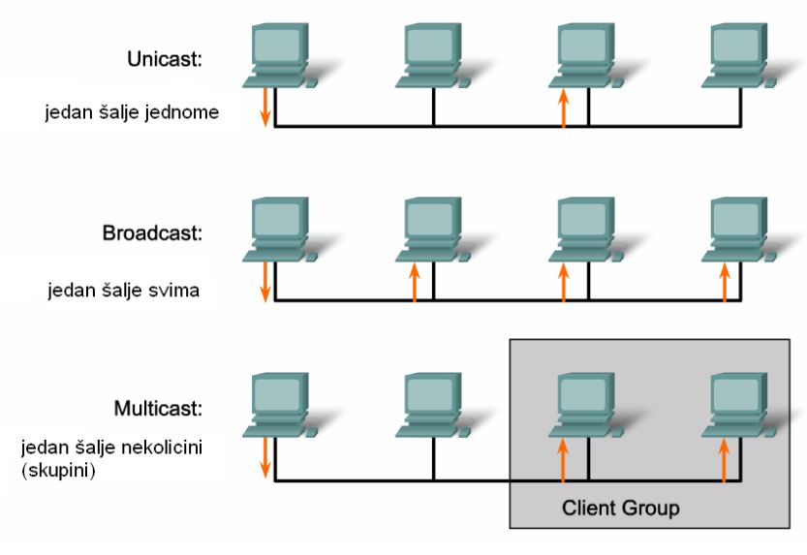
Načini komunikacije

Slide 14
Kontrola pristupa mediju
Upravljanje slanjem i primanjem okvira pomoću medija za prijenos podataka
Riješavanje situacija ukoliko dođe do pogreške prilikom prijenosa podataka

Slide 15
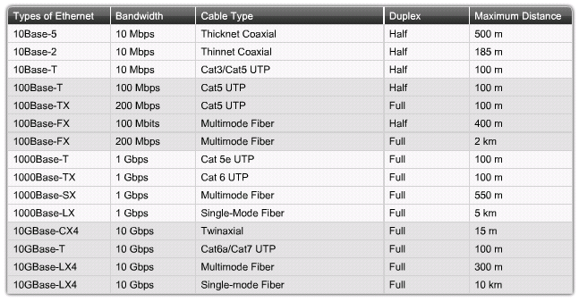
Ethernet na fizičkoj razini

Slide 16
Ethernet - prednosti
jednostavnost i lakoća korištenja
Pouzdanost
Niska cijena instalacije i održavanja

Slide 17
Pitanja
1. Pojasni što je Ethernet te na kojim slojevima djeluje ?
2. Od kojih se podslojeva sastoji sloj podatkovne veze ? Opiši ih ?
3. Podsloj MAC – opiši enkapsulaciju ?
4. Podsloj MAC – opiši kontrolu pristupa mediju ?
5. Objasni CSMA/CD ?
6. Objasni kolizijsku i brodcast domenu ?
7. Opiši funkcije preklopnika ?
8. Opiši načine komunikacije slanja poruka ?
9. Koje ima zadaće kontrola pristupu mediju ?
10. Navedi prednosti Etherneta ?

